Slide 1
Вртић Колибри
Чувари традиције
29.02.2018.

Slide 2
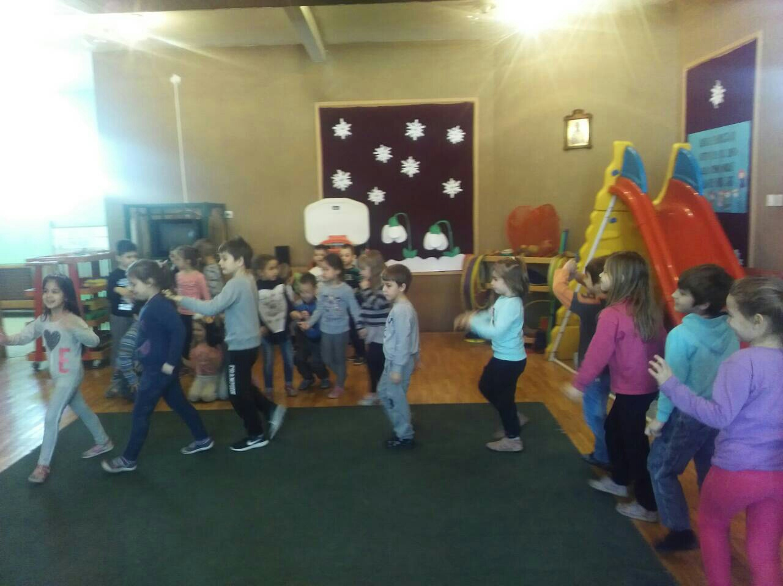
Народне игре и песме

Slide 3
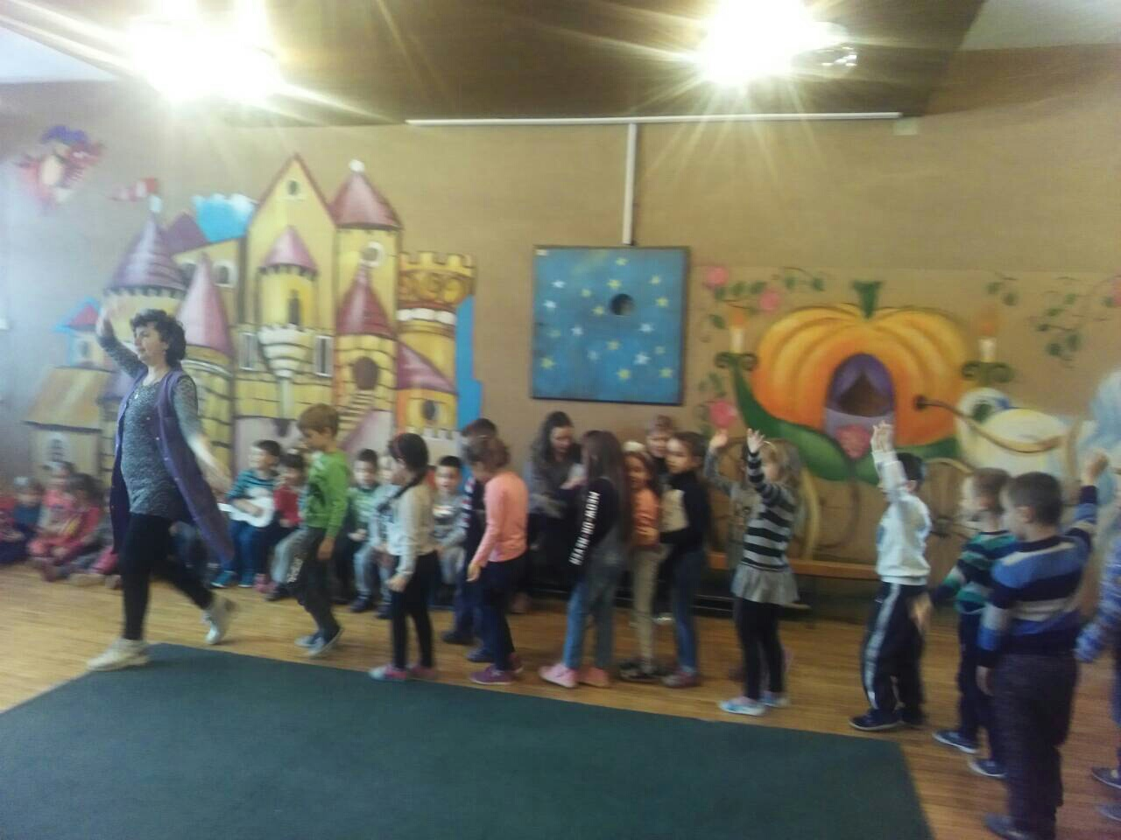
Народне игре и песме

Slide 4
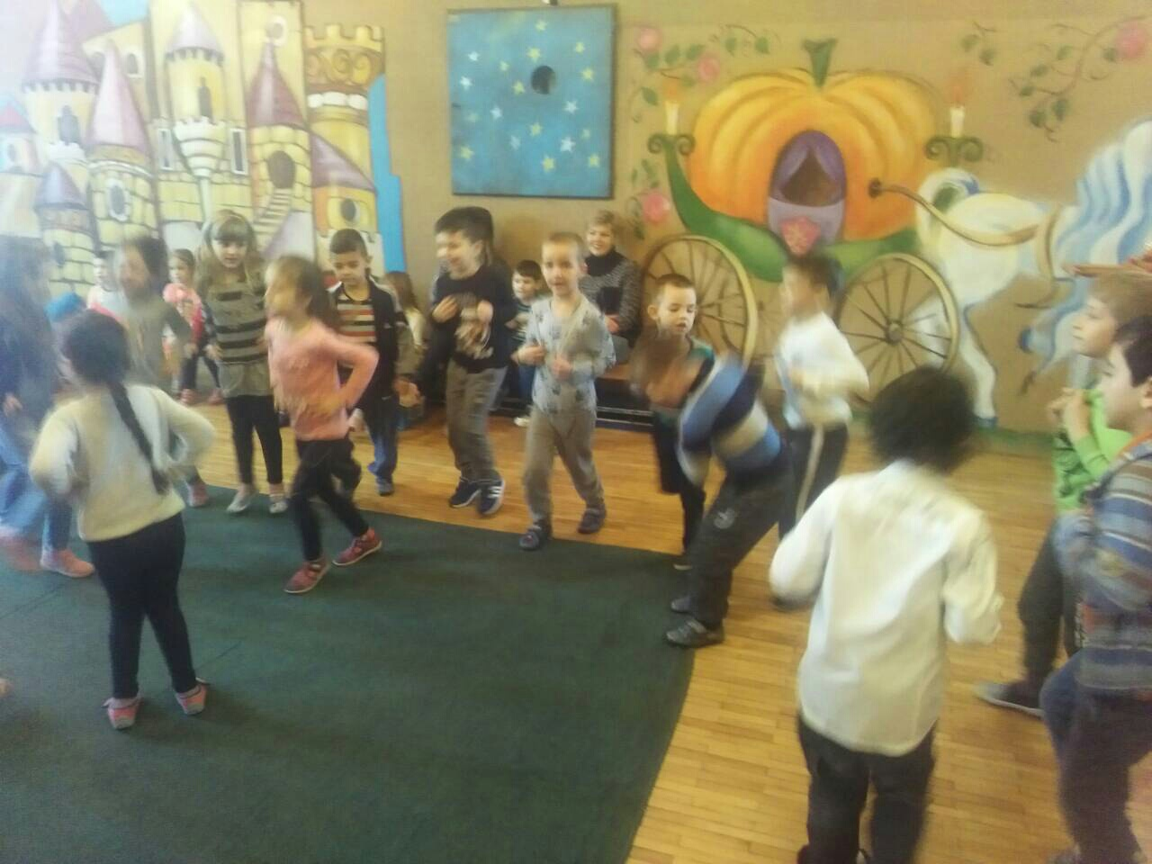
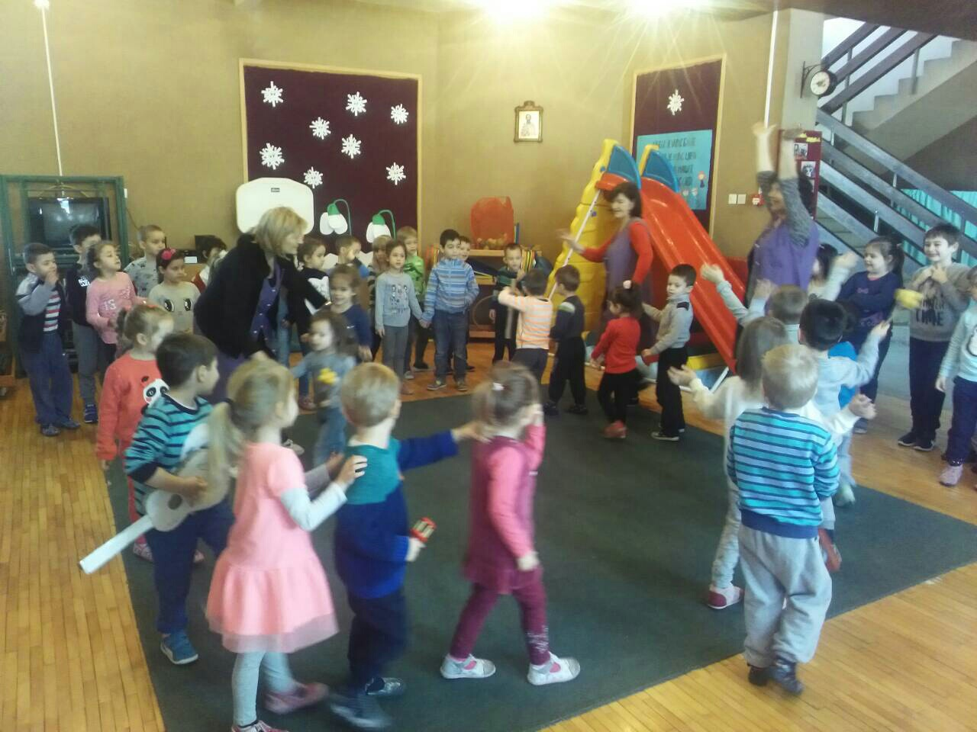
Народне игре и песме

Slide 5
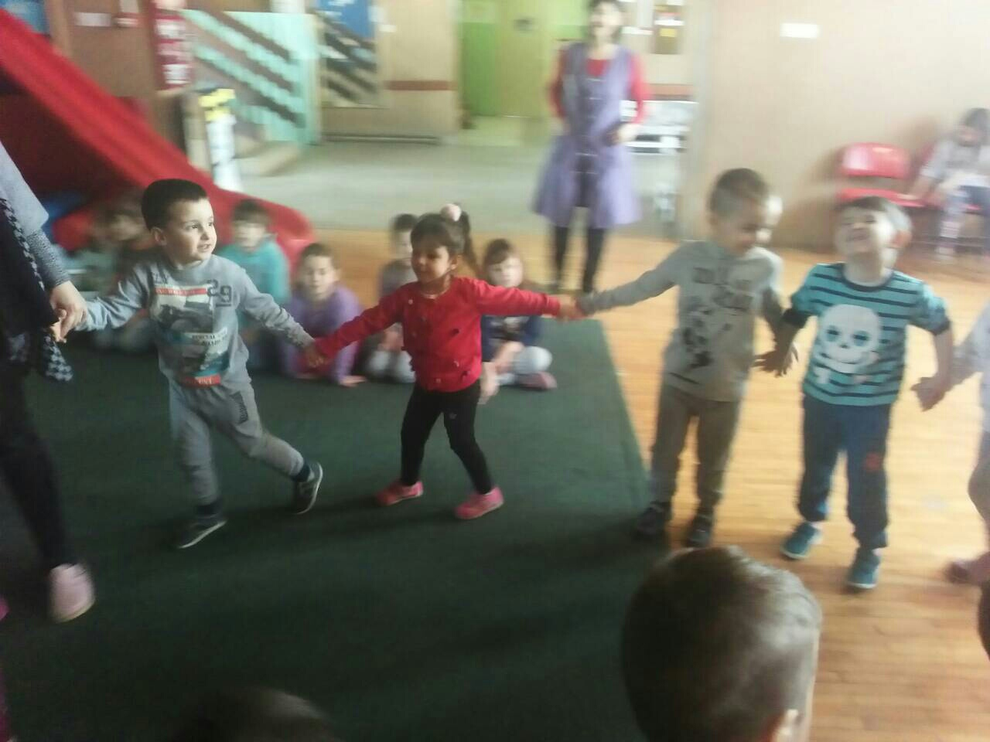
Народне игре и песме

Slide 6
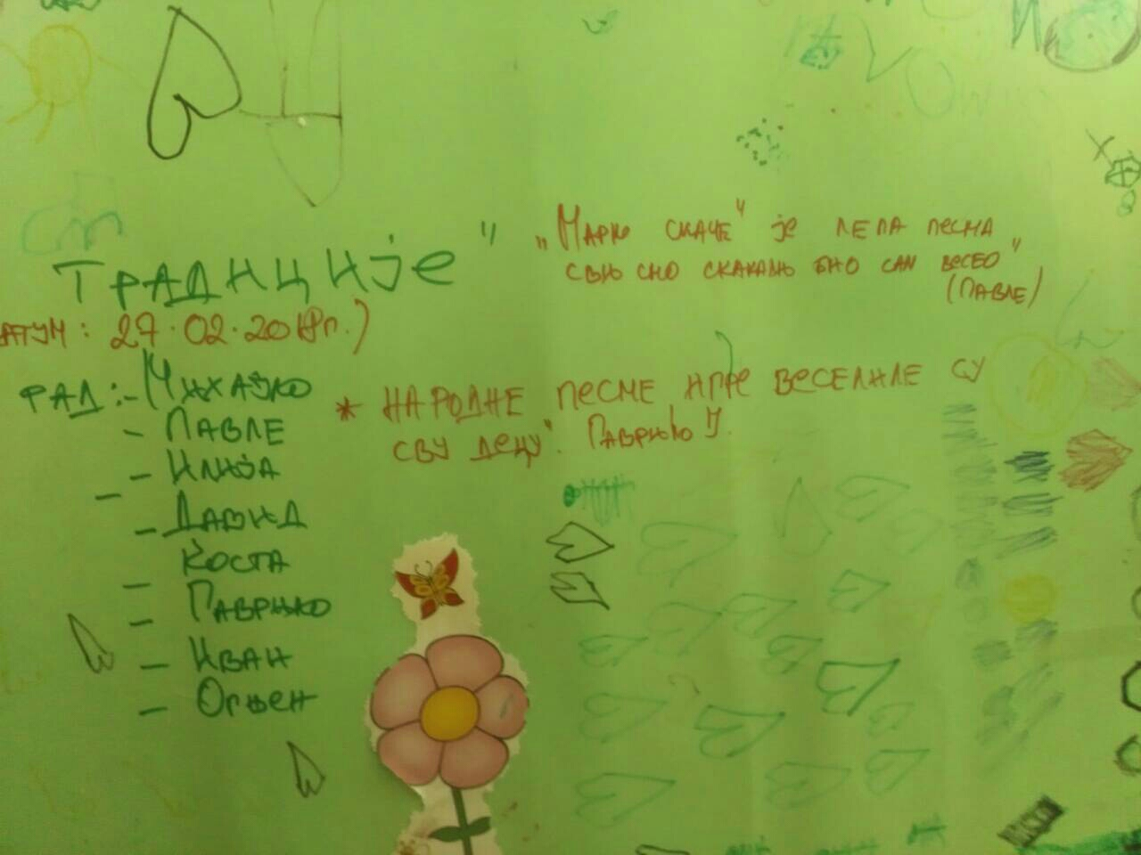
Народне игре и песме –ликовни радови деце

Slide 7
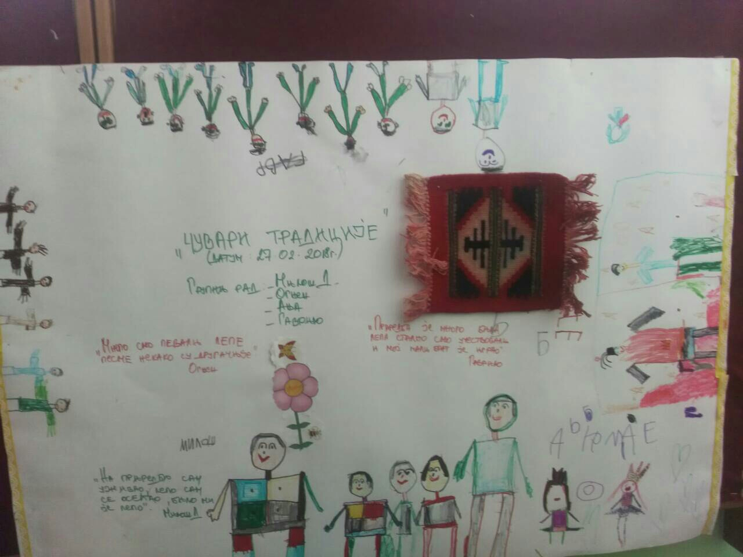
Народне игре и песме –ликовни радови деце

Slide 8
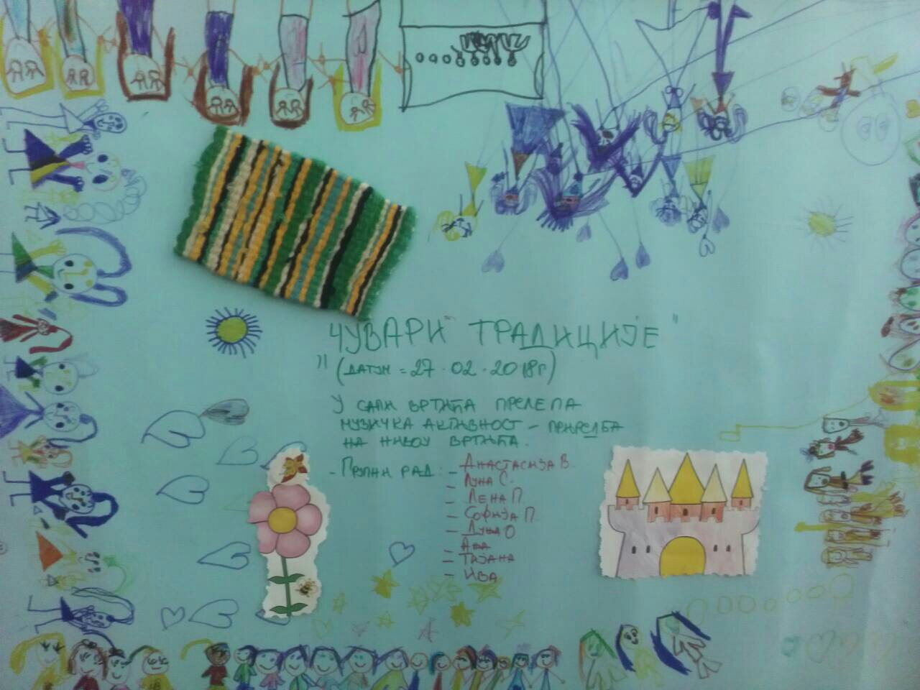
Народне игре и песме –ликовни радови деце

